Slide 1
Ассоциация РОСТ
«Равноправие – ответственность – состязательность в торгах»

Slide 2
Цель Ассоциации
Ассоциация создана для реализации потребности в деполитизированном объединении региональных уполномоченных органов, которыми накоплен значительный и успешный практический опыт эффективной организации закупочной деятельности. Ассоциация нацелена на создание механизма «транслирования» законодателю и регулятору в сфере закупок позиции уполномоченных органов, на формирование консолидированной позиции относительно состояния и развития контрактной системы, на обеспечение реальной нормативной, методической, консультативной поддержки специалистов по закупкам в целях единообразного и правильного правоприменения в сфере закупок.

Slide 3
Деятельность Ассоциации
участие в разработке нормативной базы, ­методической базы, в том числе, путем участия в разработке законов, подзаконных актов, иных нормативных и методических документов;
развитие цифровых технологий в сфере закупок и продаж;
развитие системы обучения специалистов в сфере закупок, совершенствование технологий, в том числе дистанционного обучения;
развитие системы оценки профессиональных квалификаций специалистов в сфере закупок и продаж;
разработка рекомендаций, типовых форм документов, регламентов, правил, стандартов деятельности и иных методических документов для повышения качества закупок членами ассоциации и иными лицами;
взаимодействие с государством, общественными, политическими, финансовыми, образовательными и иными коммерческими и некоммерческими организациями и физическими лицами;
формирование активного экспертного сообщества по профилю деятельности ассоциации.

Slide 4
2020
2021
Деятельность Ассоциации
Предложения членов Ассоциации, сформированные по итогам «Недели госзаказа в Карелии 2020», учтены в оптимизационном пакете поправок
Разработан и реализован новый формат проведения обсуждений. Активно проводятся очно-заочные дебаты
Сформированы новые комитеты: комитет по цифровизации, комитет по централизации
Вручение дипломов о ДПО в сфере закупок и сертификация членов Ассоциации «Рост»
Создан деполитизированный индекс осуществления закупок среди уполномоченных органов
Подготовка рейтинга заказчиков для Рязанской области

Slide 5
Структура Ассоциации
Президент Ассоциации
Склярова Юлия Анатольевна
Общее собрание членов Ассоциации
Ревизионная комиссия
Правление Ассоциации
Комитеты Ассоциации
Экспертный комитет
Игнатенкова Елена Владимировна
(Заместитель министра экономического развития и промышленности республики Карелия - начальник Управления административной реформы, лицензирования и регулирования контрактной системы в сфере закупок)
Учебно-методический комитет
Трефилова Татьяна Николаевна
(К.псх.н., проректор по научной и инновационной деятельности ФГБОУ "Институт развития дополнительного профессионального образования" Минобрнауки России, профессор кафедры государственных и корпоративных закупок, член-корреспондент РАЕН)
Комитет по цифровизации
Гаджибеков Джафар Ильясович
(Врио Председателя Комитета по государственным закупкам Республики Дагестан)
Комитет по централизации
Косыч Юлия Александровна
(Директор Государственного казенного учреждения Рязанской области «Центр закупок Рязанской области»)
Комитет по индексу

Slide 6
Карта регионов
Республика Карелия
Рязанская область
Республика Дагестан
Краснодарский край
Ивановская область
Пензенская область
Калужская область
Вологодская область
Республика Коми
Астраханская область
Саратовская область
Белгородская область
Самарская область
Ленинградская область
Ростовская область
Республика Бурятия
Омская область
Алтайский край
Красноярский край
Кабардино-Балкарская Республика
Липецкая область
Ульяновская область
ХМАО-Югра
Республика Крым

Slide 7
ФОРУМ

Slide 8
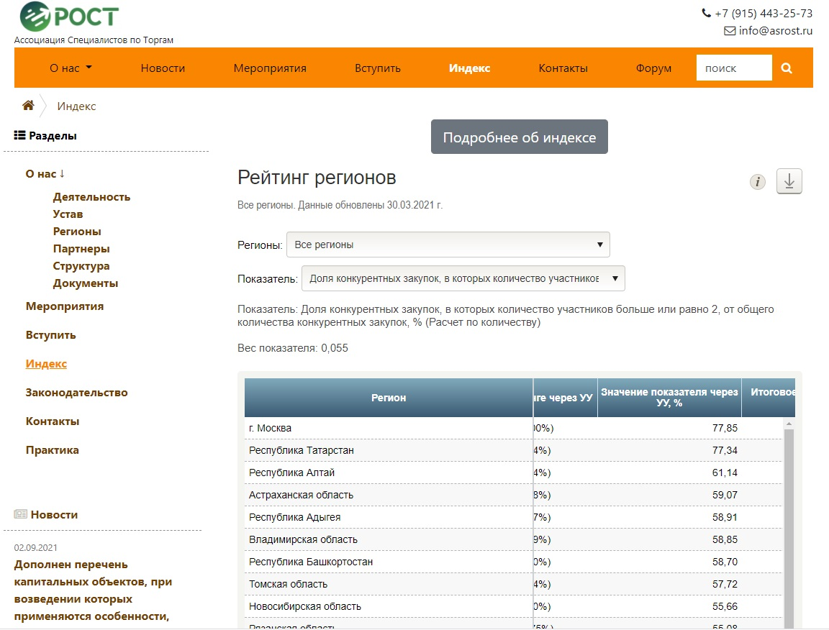
Индекс осуществления закупок Уполномоченными органами регионов
Активное многолетнее взаимодействие с большинством региональных уполномоченных органов выявило потребность в создании деполитизированного индекса осуществления закупок среди уполномоченных органов для формирования консолидированной позиции относительно состояния и развития контрактной системы.
Индекс Ассоциации «РОСТ» нацелен на создание механизма «транслирования» позиции региональных уполномоченных органов законодателю и регулятору в сфере закупок, на обеспечение реальной нормативной, методической, консультативной поддержки в целях единообразного и правильного правоприменения в сфере закупок.

Slide 9
Наименования показателей для оценки эффективности осуществления закупок Уполномоченным органом на региональном уровне:
1. Доля конкурентных закупок, в которых количество участников больше или равно 2, от общего количества конкурентных закупок, %;
2. Доля конкурентных закупок, по результатам которых контракт был заключен с субъектом малого предпринимательства или социально ориентированной некоммерческой организацией (далее – СМП и СОНО), от общего количества конкурентных закупок, %;
3. Доля конкурентных закупок, в которых количество участников больше или равно 2, по результатам которых контракт был субъект СМП и СОНО, от общего количества конкурентных закупок, проведенных у субъектов СМП и СОНО, %;
4. Доля безрезультатных конкурентных закупок от общего количества конкурентных закупок за отчетный год, %;
5. Доля безрезультатных конкурентных закупок от общего количества конкурентных закупок, объявленных у СМП и СОНО, %;
6. Среднее количество заявок на участие в конкурентных закупках,%;
7. Среднее количество участников конкурентных закупок, объявленных у СМП и СОНО;
8. Доля обоснованных жалоб от общего количества поданных жалоб на заказчиков регионального уровня.

Slide 10
Законодательные инициативы
Членами Ассоциации отмечен ряд проблем Закона 44-ФЗ:
неоднозначное толкование норм Закона 44-ФЗ в части содержания заявок участников;
отсутствие единого подхода при проведении закупок с дополнительными требованиями;
проблема с «профессиональными» жалобщиками;
необходимость изменения порядка утверждения типовых контрактов;
необходимость урегулирования вопроса действий заказчика по перечислению денежных средств в бюджет, в случае троекратного отклонения заявки участника и многое другое.
Выработаны предложения по совершенствованию Закона 44-ФЗ и направлены на рассмотрение в Минфин России.
Масштабные поправки в Закон 44-ФЗ, в том числе:
введены единые требования к составу заявок для всех способов закупок;
полномочия на утверждение типовых условий контрактов переданы Правительству РФ;
урегулирован вопрос в какой части заявки участника содержится предложение о расходах на эксплуатацию и ремонт товаров, использование результатов работ;
регламентированы действия заказчика по перечислению денежных средств в бюджет, в случае троекратного отклонения заявки участника и предоставления им обеспечения заявки в виде независимой гарантии.

Slide 11
Сертификация
Дополнительное профессиональное образование

Slide 12
Спасибо за внимание!

